Slide 1
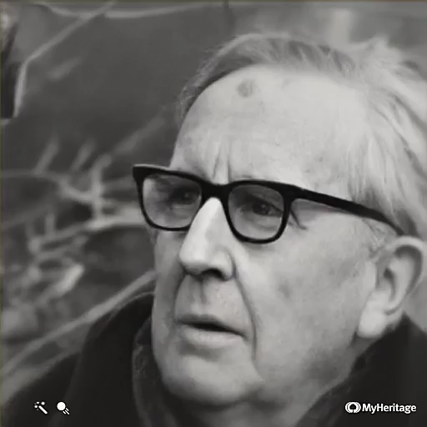
Międzynarodowy Dzień Czytania Tolkiena
26 marca 2021 r.
John Ronald Reuel Tolkien
1892- 1973
Notes:
1

Slide 2
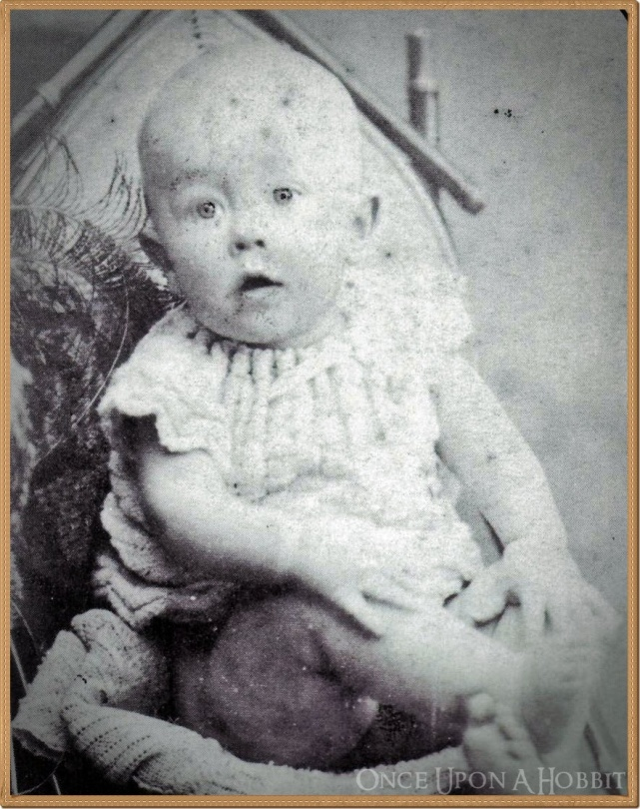
John Ronald Reuel Tolkien
Urodził się 3.01.1892r. w
Bloemfontein w Afryce Południowej.
Mając cztery lata, John wraz z matką i młodszym bratem
ze względów zdrowotnych opuścił Afrykę i przyjechał do Anglii.
Notes:
2

Slide 3
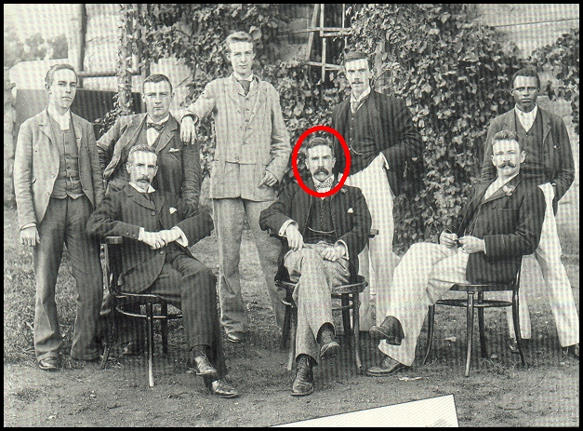
Arthur Tolkien, który ze względu na pracę pozostał w Afryce, zmarł w 1896 r. na skutek powikłań po grypie.
Notes:
3

Slide 4
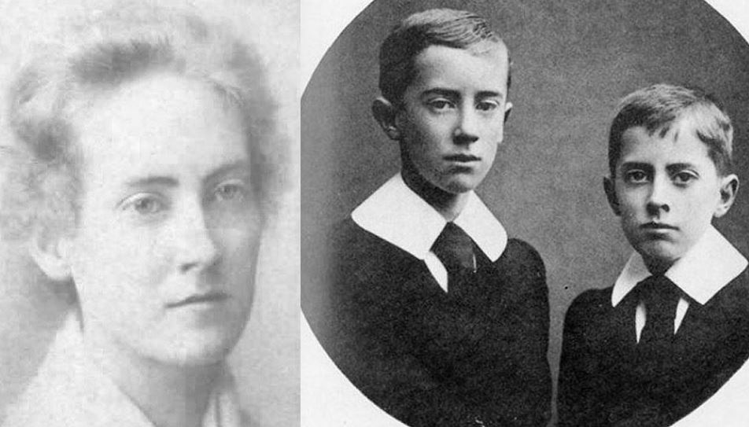
John widział ojca po raz ostatni, kiedy opuszczał Afrykę.
Chłopcy wraz z matką zamieszkali w Sarehole, niedaleko Birmingham.
Rodzina Tolkiena żyła skromnie, wspomagana przez rodziny ojca i matki.
Matka pisarza była kobietą wykształconą i to właśnie ona nauczyła go nie tylko czytania i pisania, ale także łaciny, greki, matematyki.
Okazało się, że chłopiec miał nieprzeciętne zdolności językowe i wkrótce sam zaczął tworzyć przedziwne języki.
Uczył się w prestiżowej Szkole Króla Edwarda w Birmingham.
Notes:
4

Slide 5
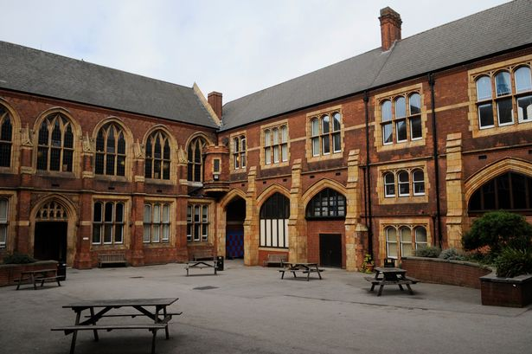

Gdy John miał 12 lat, zmarła jego matka.
Studiował filologię klasyczną (łacina) na prestiżowej uczelni- w Oxfordzie.
Notes:
5

Slide 6
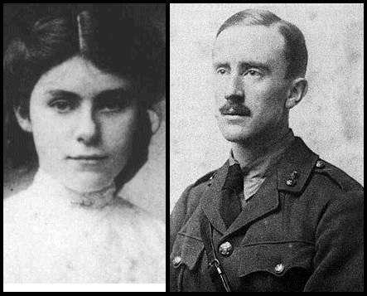
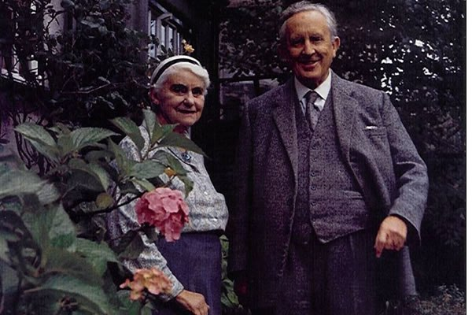
W 1916 r. odbył się ślub Johna i Edith, jego wieloletniej miłości.
Notes:
6

Slide 7
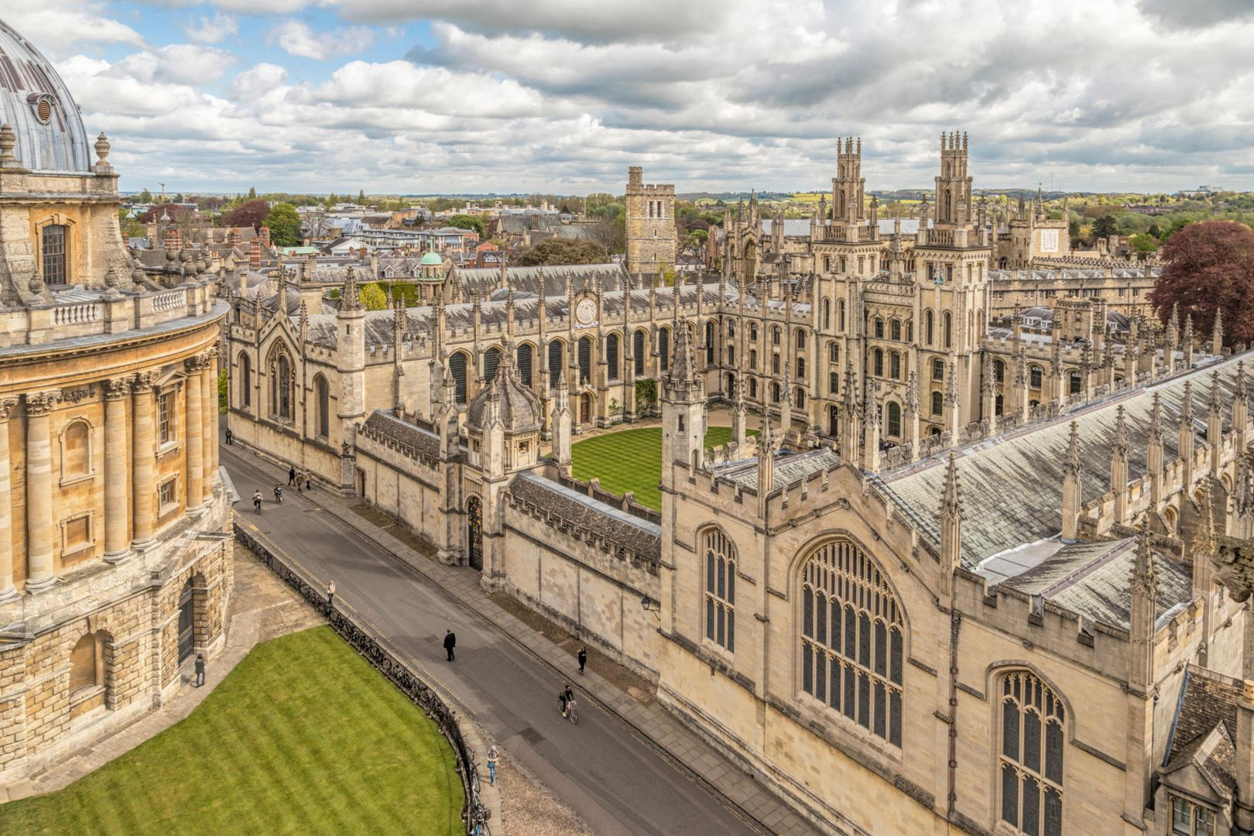
Był wykładowcą w Leeds i w Oxfordzie
Notes:
7

Slide 8
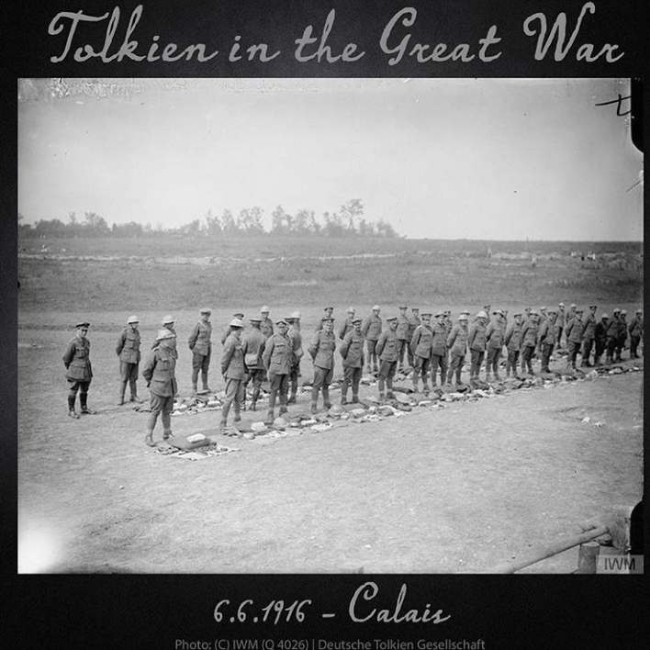
Brał czynny udział w I wojnie światowej.
Notes:
8

Slide 9
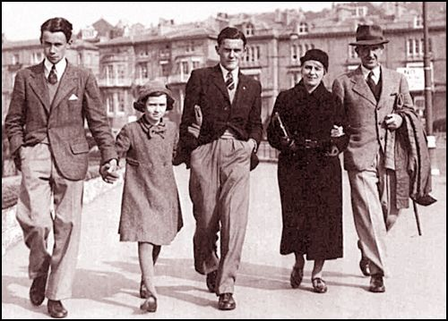
W 1924 r. otrzymał tytuł profesora.
Miał troje dzieci: dwóch synów i córkę.
Notes:
9

Slide 10
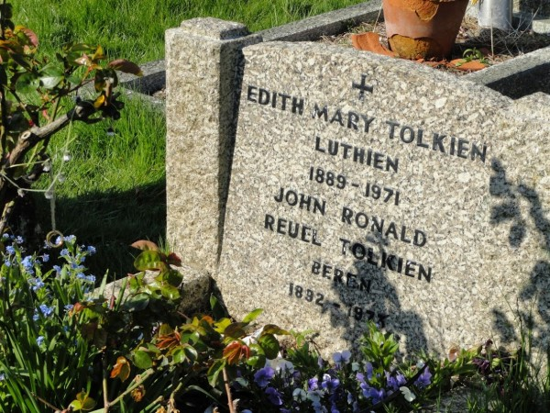
Zmarł 2 września 1973 roku.
Notes:
10

Slide 11
Twórczość:
Utwory Tolkiena wydane za jego życia:
- „Hobbit, czyli tam i z powrotem” 1937.
- „Rudy Dżil i jego pies” 1949.
Władca Pierścieni, składający się z sześciu ksiąg, podzielony na trzy tomy:
- ”Drużyna Pierścienia” 1954, ”Dwie wieże” 1954, ”Powrót króla” 1955
- ”Drzewo i Liść” 1964
- ”Kowal z Podlesia Większego” 1967
Notes:
11

Slide 12
Autor wierszy, poematów, ballad;
Współautor słownika języka angielskiego
Utwory wydane po śmierci:
- ”Listy św. Mikołaja” 1976,
- „Silmarillion” 1977,
- „Niedokończone opowieści” 1980,
- „Pan Błysk” 1982,
- „Historia Śródziemia” 1983-1986;
Notes:
12

Slide 13
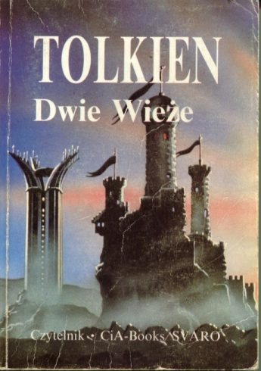
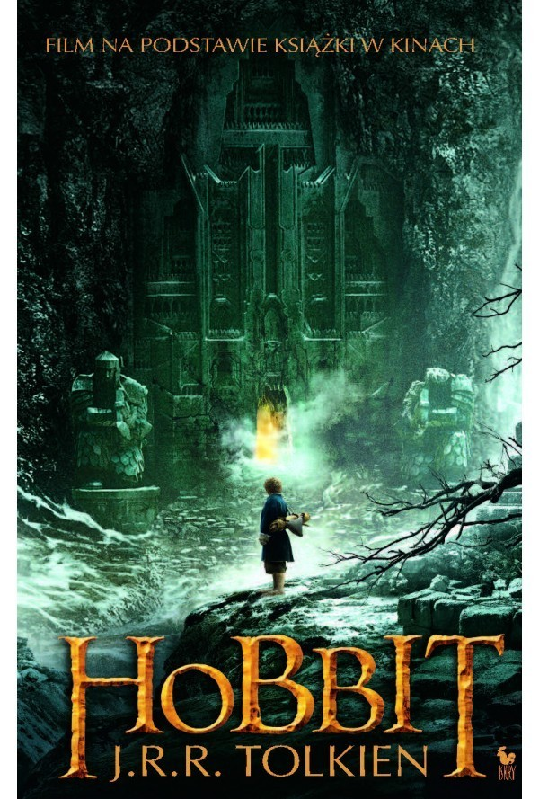
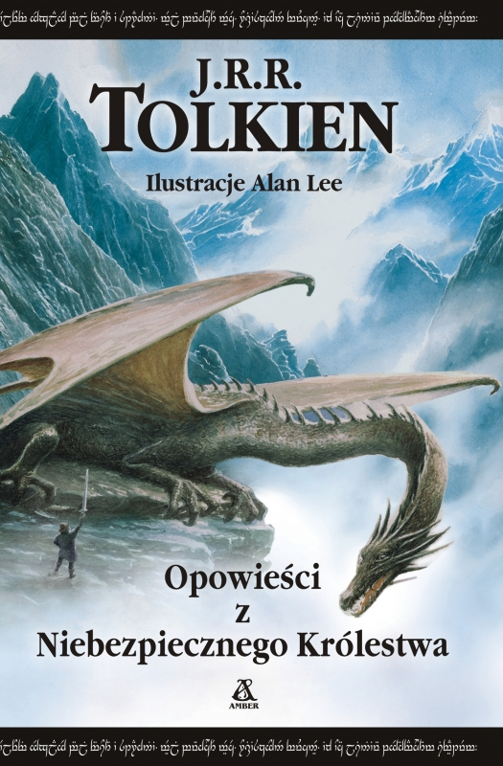
Notes:
13

Slide 14
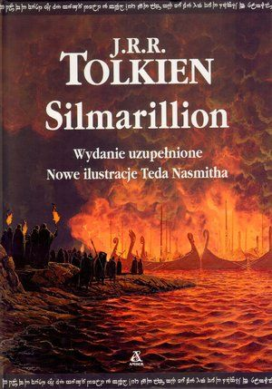
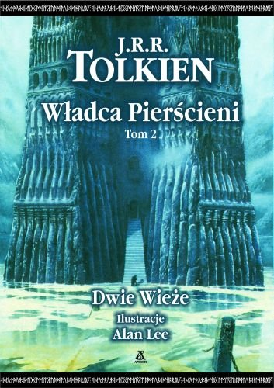
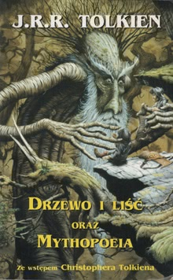
Notes:
14

Slide 15
Ciekawostki:
Pierwszą rzeczą, której pewnie nie wiecie to fakt, że Tolkien napisał “Władcę Pierścieni” na maszynie, posługując się tylko dwoma palcami. Pisarz nigdy nie był wybitnym specjalistą od szybkiego pisania, więc całość spokojnie wstukiwał, korzystając z palców wskazujących. Pierwsza wersja powieści miała ponad 1200 stron. Jakby tego było mało, potrzebna była jej kopia, więc Tolkien całość przepisał samodzielnie. Na szczęście poszło mu
to szybciej niż napisanie pierwszej wersji – “Władca Pierścieni” powstawał przez 14 lat.
Notes:
15

Slide 16
“Hobbit” miał być opublikowany w Niemczech. Nim to jednak nastąpiło, tamtejsze władze chciały wiedzieć, czy Tolkien ma aryjskie korzenie. Pisarz dość długo rozważał rezygnację z publikacji książki w nazistowskich Niemczech, głównie przez to, że wielu jego przyjaciół było Żydami, a do tego uważał nazizm za szkodliwy i nieoparty na jakiejkolwiek nauce. Ostatecznie przygotował dwa listy z dwiema różnymi odpowiedziami na pytanie, czy ma aryjskie korzenie. Przekazał je swojemu wydawcy, aby wybrał ten, który uważa za stosowny. W pierwszym napisał, że oczywiście ma takie pochodzenie. Drugi był mniej taktowny i pojawiło się w nim m.in. stwierdzenie:
„Jeżeli dobrze rozumiem, pytacie mnie, czy mam pochodzenie żydowskie. W takim wypadku mogę odpowiedzieć, że żałuję, iż nie posiadam przodków wśród tak utalentowanej nacji jak Żydzi.”
Notes:
16

Slide 17
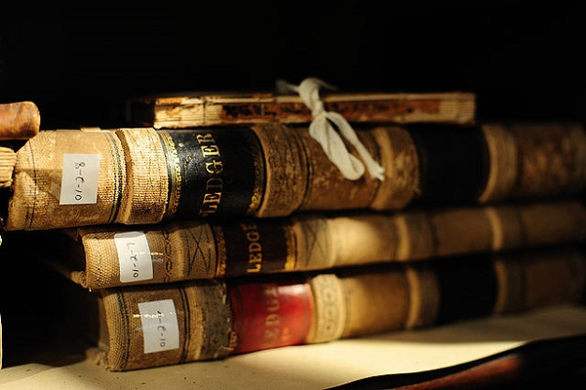
Nie napisał trylogii
Władca Pierścieni w zamyśle autora nie miał być podzielony na trzy części. Stało się tak w wyniku rozłożenia kosztów. W tamtych czasach wydanie książki mającej ponad 1000 stron, było po prostu zbyt drogie. Postanowiono podzielić tę historię na trzy osobne książki. Okazuje się, że rozłam na trylogię był spowodowany również poprawkami, które wprowadzano przed wydrukiem książki. Najciekawsze jest to, że prawdopodobnie Tolkien o nich nie wiedział…
Notes:
17

Slide 18
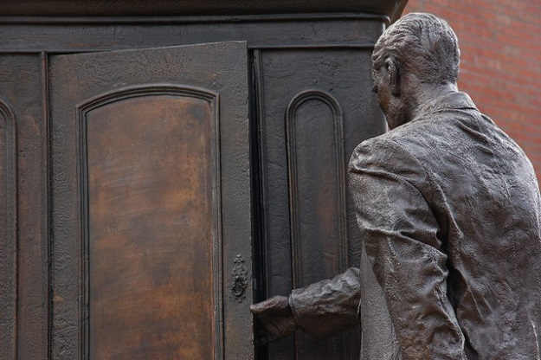
Kolega po fachu
C.S. Lewis, który napisał słynne „Opowieści z Narnii”, był prywatnie przyjacielem Tolkiena. Obaj panowie sprawdzali nawzajem swoje dzieła i byli pierwszymi ich krytykami. Każdy z nich pilnował swojego kolegę, by ten zakończył swoją powieść i nie odłożył jej do szuflady.
Notes:
18

Slide 19
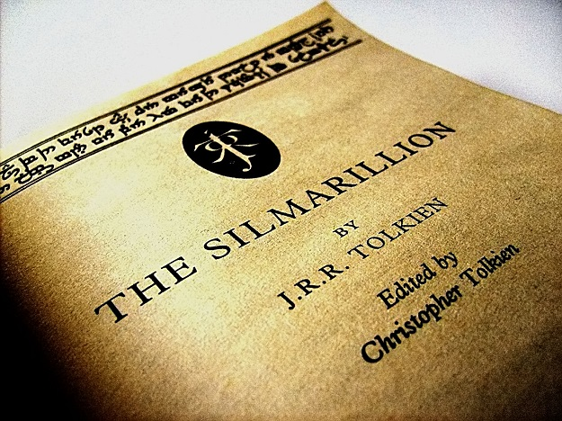
Poliglota
Tolkien znał trzydzieści języków i większość z nich miał opanowane do perfekcji. Na jego liście znalazły się m.in anglosaski, staroirlandzki, średniowieczny i współczesny walijski, lombardzki, fiński, esperanto czy rosyjski. Oczywiście znał również język polski, którego poznanie stanowiło dla pisarza duże wyzwanie!
Notes:
19

Slide 20

Twórca języków
Pisarz na potrzeby swoich powieści stworzył kilkanaście języków. Najpopularniejszym jest oczywiście mowa elfów tzw. Quenya. Tolkien tworzył ten język już od 1915 roku, jednak w trakcie pisania „Władcy Pierścieni” rozbudował go do potężnych rozmiarów. Istnieją miejsca na świecie, w których można się uczyć tej „starodawnej mowy”. W filmie Petera Jakcsona języka Quenya używa się bardzo często.
Notes:
20

Slide 21
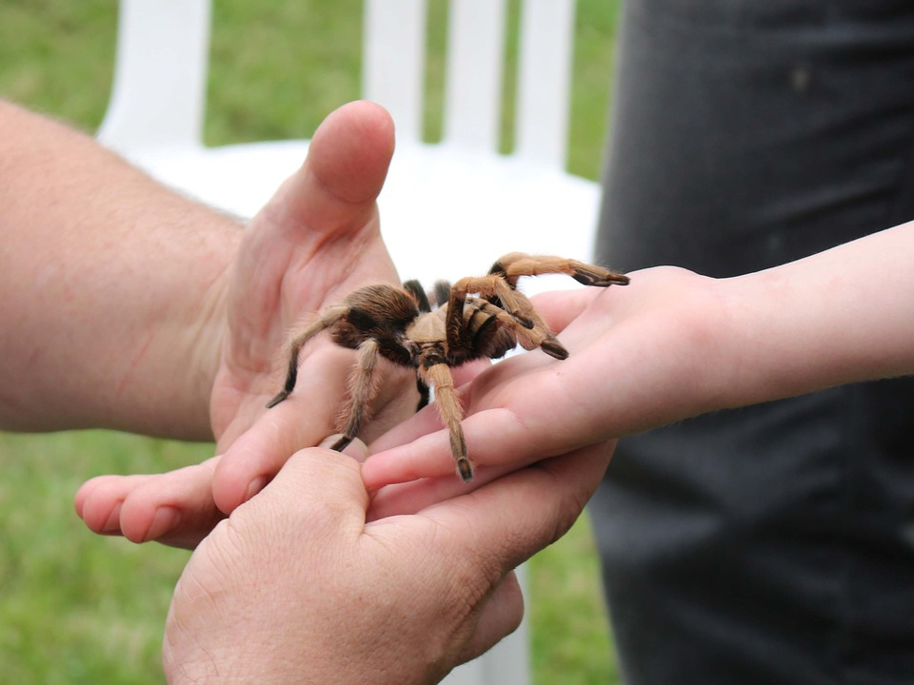
Arachnofob
W powieściach Tolkiena bardzo często pojawiają się pająki. W jego pomysłach są one nadnaturalnych rozmiarów i zazwyczaj starają się uśmiercić głównych bohaterów. Skąd taka fobia? Pisarz w dzieciństwie został ugryziony w Afryce przez ptasznika i od tamtej pory panicznie bał się pająków.
Notes:
21

Slide 22

Sport
Tolkien nie siedział tylko nad książkami, tylko czynnie uprawiał sport. Kochał rugby i był zawodnikiem szkolnej reprezentacji. Podczas jednego z meczów tak agresywnie walczył o piłkę, że został uderzony w twarz. Po meczu okazało się, że ma złamany nos.
Notes:
22

Slide 23
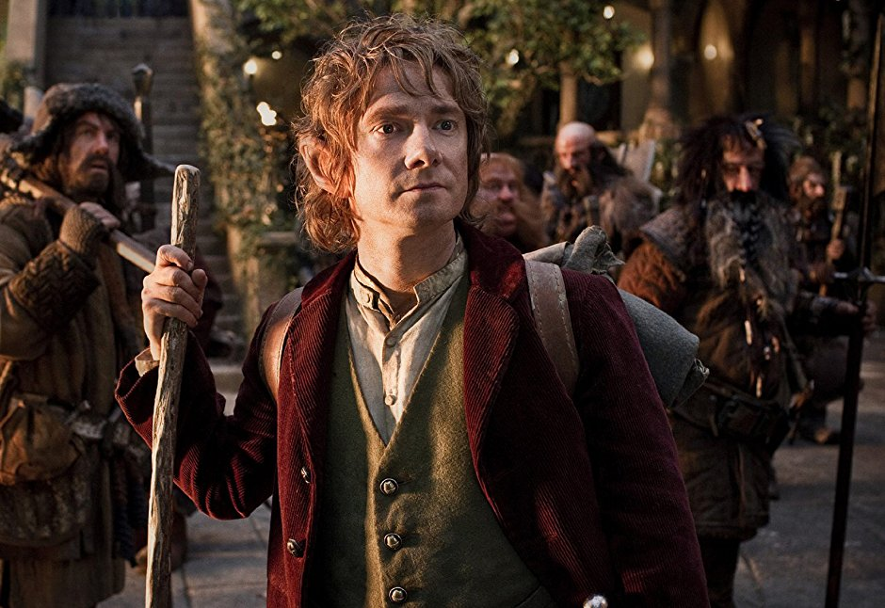
O filmie
Jako że Tolkien zmarł w 1973 roku, nigdy nie zobaczył swoich powieści przeniesionych na szklany ekran. Pisarz do śmierci powtarzał, że Władca Pierścieni nie pojawi się w kinach, ponieważ jego wyprodukowanie jest niemożliwe. Jak doskonale wiemy, po kilkudziesięciu latach się to zmieniło, a Peter Jackson oczarował widzów na całym świecie.
Notes:
23

Slide 24
Gollum’s Song w wykonaniu Emiliany Torrini (Dwie wieże).
May it be, której autorką była Enya (Drużyna pierścienia),
Annie Lennox Into the West,

